Slide 1
MathKGZ --
Бүтүн жана ондук сандар – 10, 100, 1000гө көбөйтүү жана бөлүү – Сабак
Бул ресурс математикалык ыкманын жандуу демонстрацияларын камсыз кылат.
Анимацияларды текшерип, сабагыңызга КЕРЕГИ ЖОК слайддарды ӨЧҮРҮП САЛЫҢЫЗ.

Slide 2





Таттуулардын бир баштыгында 35 таттуу бар.
100 баштыкта канча таттуу бар?
3500
Компания 6 даанадан турган карандаштарды сатат.
Компания 1000 пачка сатса, канча карандаш сатат?
6000
Чарба бир жумада 14000 сабиз жыйнайт.
Сабизди сатуу үчүн 1000 баштыкка салып коюшат.
Ар бир баштыкка канча сабиз салынган?
14
Жогорудагы күнүмдүк жашоодогу көйгөйлөр
чоң сандар менен көбөйтүү жана бөлүүнүнүн мисалдары.

Slide 3
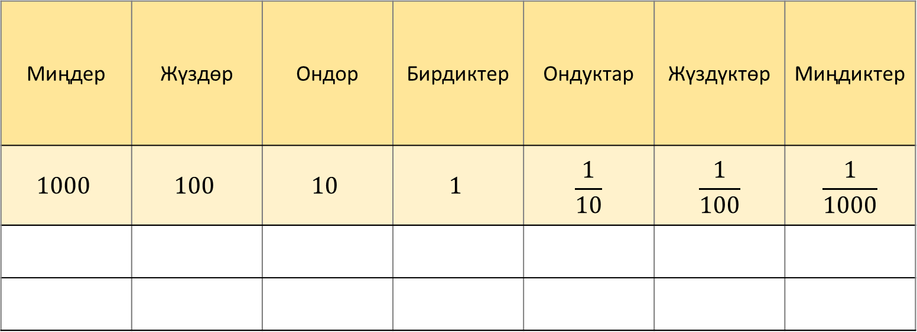
Орундардын мааниси таблицасы
Ар бир тилкени сүрөттөө үчүн кайсы сөздөрдү колдонобуз?
Миңдер | Жүздөр | Ондор | Бирдиктер | Ондуктар | Жүздүктөр | Миңдиктер
$$1000$$ | $$100$$ | $$10$$ | $$1$$ | $$\frac{1}{10}$$ | $$\frac{1}{100}$$ | $$\frac{1}{1000}$$
?
?
?
?
?
?
?

Slide 4
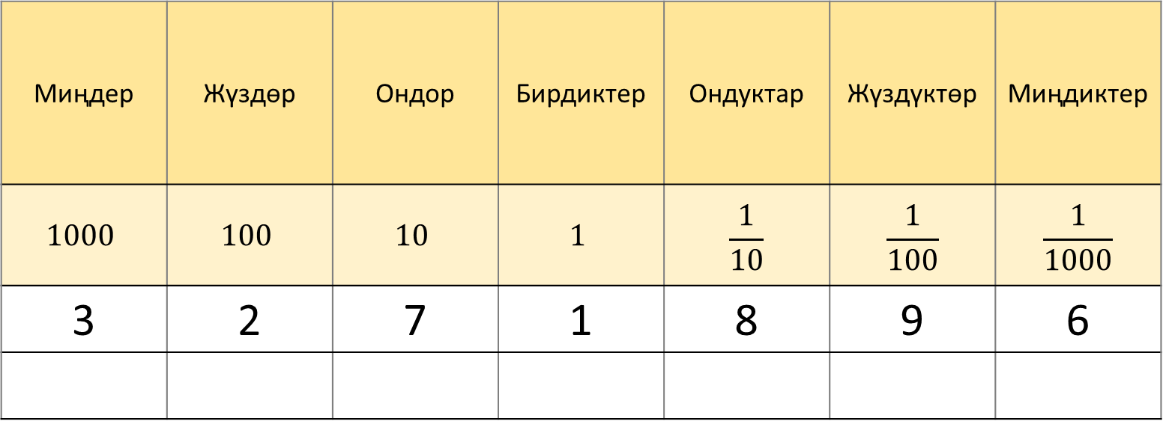
Орундардын мааниси таблицасы
3271.896
Ар бир тилкени сүрөттөө үчүн кайсы сөздөрдү колдонобуз?
Миңдер | Жүздөр | Ондор | Бирдиктер | Ондуктар | Жүздүктөр | Миңдиктер
$$1000$$ | $$100$$ | $$10$$ | $$1$$ | $$\frac{1}{10}$$ | $$\frac{1}{100}$$ | $$\frac{1}{1000}$$
3 | 2 | 7 | 1 | 8 | 9 | 6
?
?
?
?
?
?
?

Slide 5


3 × 100
Мен жөн гана нөлдөрдү санайм жана аларды кошом!
= 300
517 × 10
82 × 1000
= 5170
= 82000
60 ÷ 10
Сиз макулсузбу?
= 6
Же аларды бөлүү үчүн алып салгыла!
4900 ÷ 100
= 49

Slide 6
Ондук чекитти жылдыруу
Бул жакшы ыкмабы?
× 10
× 10
5.6 × 100
= 560
5.6
0
0
÷ 10
÷ 10
7.1 ÷ 100
= 0.071
0
0
7.1

Slide 7
Ондук чекитти жылдыруу
Бул жакшы ыкмабы?
12.7 × 1000
= 12700
× 10
× 10
× 10
12.7
0
0
0
0
9.05 ÷ 1000
= 0.00905
÷ 10
÷ 10
÷ 10
0
0
0
0
0
9.05

Slide 8
Ондук чекитти жылдыруу
Бул жакшы ыкмабы?
0.5061 × 1000
= 506.1
0.5061
68051 ÷ 1000
= 68.051
68051

Slide 9
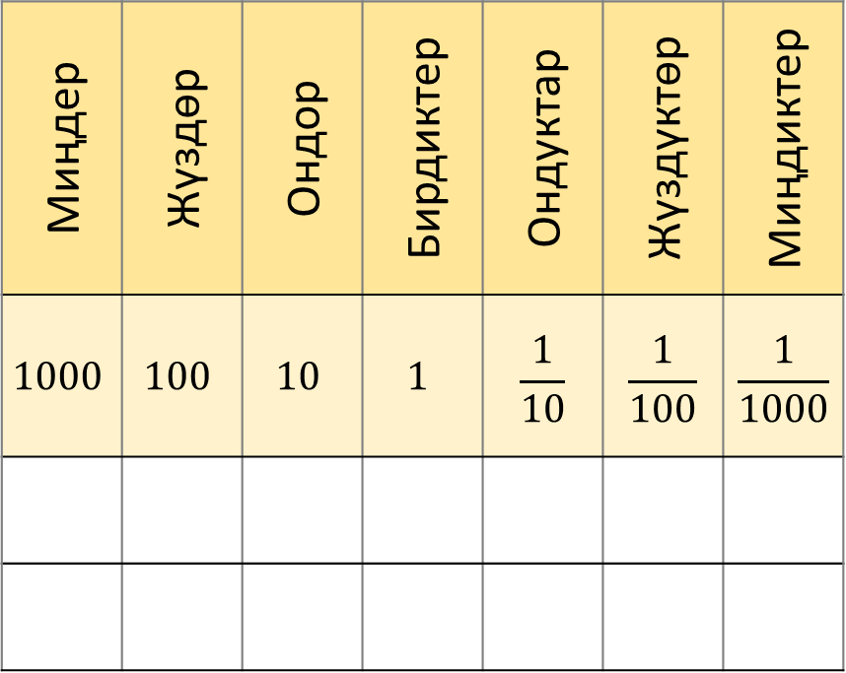
4
40
10го , канча жолу көбөйтүүбүз керек?
Миңдер | Жүздөр | Ондор | Бирдиктер | Ондуктар | Жүздүктөр | Миңдиктер
$$1000$$ | $$100$$ | $$10$$ | $$1$$ | $$\frac{1}{10}$$ | $$\frac{1}{100}$$ | $$\frac{1}{1000}$$
4
4
0
× 10

Slide 10
3
300
10го , канча жолу көбөйтүүбүз керек?
Миңдер | Жүздөр | Ондор | Бирдиктер | Ондуктар | Жүздүктөр | Миңдиктер
$$1000$$ | $$100$$ | $$10$$ | $$1$$ | $$\frac{1}{10}$$ | $$\frac{1}{100}$$ | $$\frac{1}{1000}$$
3
3
0
0
× 10
× 10

Slide 11
7
7000
10го , канча жолу көбөйтүүбүз керек?
Миңдер | Жүздөр | Ондор | Бирдиктер | Ондуктар | Жүздүктөр | Миңдиктер
$$1000$$ | $$100$$ | $$10$$ | $$1$$ | $$\frac{1}{10}$$ | $$\frac{1}{100}$$ | $$\frac{1}{1000}$$
7
7
0
0
0
× 10
× 10
× 10

Slide 12
1.2
120
10го , канча жолу көбөйтүүбүз керек?
Миңдер | Жүздөр | Ондор | Бирдиктер | Ондуктар | Жүздүктөр | Миңдиктер
$$1000$$ | $$100$$ | $$10$$ | $$1$$ | $$\frac{1}{10}$$ | $$\frac{1}{100}$$ | $$\frac{1}{1000}$$
1
2
1
2
0
× 10
× 10

Slide 13
0.8
800
10го , канча жолу көбөйтүүбүз керек?
Миңдер | Жүздөр | Ондор | Бирдиктер | Ондуктар | Жүздүктөр | Миңдиктер
$$1000$$ | $$100$$ | $$10$$ | $$1$$ | $$\frac{1}{10}$$ | $$\frac{1}{100}$$ | $$\frac{1}{1000}$$
0
8
8
0
0
× 10
× 10
× 10

Slide 14
300
30
10го ,канча жолу бөлүшүбүз керек?
Миңдер | Жүздөр | Ондор | Бирдиктер | Ондуктар | Жүздүктөр | Миңдиктер
$$1000$$ | $$100$$ | $$10$$ | $$1$$ | $$\frac{1}{10}$$ | $$\frac{1}{100}$$ | $$\frac{1}{1000}$$
3
0
0
3
0
÷ 10

Slide 15
9000
9
10го ,канча жолу бөлүшүбүз керек?
Миңдер | Жүздөр | Ондор | Бирдиктер | Ондуктар | Жүздүктөр | Миңдиктер
$$1000$$ | $$100$$ | $$10$$ | $$1$$ | $$\frac{1}{10}$$ | $$\frac{1}{100}$$ | $$\frac{1}{1000}$$
9
0
0
0
9
÷ 10
÷ 10
÷ 10

Slide 16
750
7.5
10го ,канча жолу бөлүшүбүз керек?
Миңдер | Жүздөр | Ондор | Бирдиктер | Ондуктар | Жүздүктөр | Миңдиктер
$$1000$$ | $$100$$ | $$10$$ | $$1$$ | $$\frac{1}{10}$$ | $$\frac{1}{100}$$ | $$\frac{1}{1000}$$
7
5
0
7
5
÷ 10
÷ 10

Slide 17
40
0.04
10го ,канча жолу бөлүшүбүз керек?
Миңдер | Жүздөр | Ондор | Бирдиктер | Ондуктар | Жүздүктөр | Миңдиктер
$$1000$$ | $$100$$ | $$10$$ | $$1$$ | $$\frac{1}{10}$$ | $$\frac{1}{100}$$ | $$\frac{1}{1000}$$
4
0
0
0
4
÷ 10
÷ 10
÷ 10

Slide 18
520
5.2
10го ,канча жолу бөлүшүбүз керек?
Миңдер | Жүздөр | Ондор | Бирдиктер | Ондуктар | Жүздүктөр | Миңдиктер
$$1000$$ | $$100$$ | $$10$$ | $$1$$ | $$\frac{1}{10}$$ | $$\frac{1}{100}$$ | $$\frac{1}{1000}$$
5
2
0
5
2
÷ 10
÷ 10

Slide 19

Туура же Ката ?
4 × 100 = 400
82000 ÷ 10 = 820
5 × 10 × 10 = 5000
0.6 ÷ 100 = 0.006
70 × 1000 = 70,000
5 ÷ 10 ÷ 100 = 5 ÷ 1000
2.5 × 1000 = 250
4 × 10 ÷ 1000 = 4 ÷ 10
0.8 × 100 × 100 = 8,000
3.1 × 10000 ÷ 100 = 31

Slide 20
САБАК -
10, 100, 1000ге көбөйтүү
Амалды аткар :
32 × 10
= 320
3
2
× 10
3
2
0

Slide 21
САБАК -
10, 100, 1000ге көбөйтүү
Амалды аткар :
17 × 100
= 1700
1
7
× 10
1
7
0
× 10
1
7
0
0

Slide 22
САБАК -
10, 100, 1000ге көбөйтүү
Амалды аткар :
63 × 1000
= 63000
6
3
× 10
6
3
0
× 10
6
3
0
0
× 10
6
3
0
0
0

Slide 23
САБАК -
10, 100, 1000ге көбөйтүү
Амалды аткар :
1.8 × 10
= 18
1
8
× 10
1
8

Slide 24
САБАК -
10, 100, 1000ге көбөйтүү
Амалды аткар :
2.4 × 100
= 240
2
4
× 10
2
4
× 10
2
4
0

Slide 25
САБАК -
10, 100, 1000ге көбөйтүү
СЕНИН КЕЗЕГИҢ
Амалды аткар :
2.4 × 100
7 × 100
= 240
= 700
2
4
7
× 10
× 10
2
4
7
0
× 10
× 10
2
4
0
7
0
0

Slide 26
САБАК -
10, 100, 1000ге көбөйтүү
СЕНИН КЕЗЕГИҢ
Амалды аткар :
2.4 × 100
4 × 1000
= 240
= 4000
2
4
4
× 10
× 10
2
4
4
0
× 10
× 10
2
4
0
4
0
0
× 10
4
0
0
0

Slide 27
САБАК -
10, 100, 1000ге көбөйтүү
СЕНИН КЕЗЕГИҢ
Амалды аткар :
2.4 × 100
16 × 100
= 240
= 1600
2
4
1
6
× 10
× 10
2
4
1
6
0
× 10
× 10
2
4
0
1
6
0
0

Slide 28
САБАК -
10, 100, 1000ге көбөйтүү
СЕНИН КЕЗЕГИҢ
Амалды аткар :
2.4 × 100
8.2 × 100
= 240
= 820
2
4
8
2
× 10
× 10
2
4
8
2
× 10
× 10
2
4
0
8
2
0

Slide 29
САБАК -
10, 100, 1000ге көбөйтүү
СЕНИН КЕЗЕГИҢ
Амалды аткар :
2.4 × 100
5.2 × 100
= 240
= 520
2
4
5
2
× 10
× 10
2
4
5
2
× 10
× 10
2
4
0
5
2
0

Slide 30
САБАК -
10, 100, 1000ге көбөйтүү
СЕНИН КЕЗЕГИҢ
Амалды аткар :
2.4 × 100
0.6 × 1000
= 240
= 600
2
4
0
6
× 10
× 10
2
4
6
× 10
× 10
2
4
0
6
0
× 10
6
0
0

Slide 31
САБАК -
10, 100, 1000ге көбөйтүү
СЕНИН КЕЗЕГИҢ
Амалды аткар :
2.4 × 100
1.75 × 100
= 240
= 175
2
4
1
7
5
× 10
× 10
2
4
1
7
5
× 10
× 10
2
4
0
1
7
5

Slide 32
САБАК -
10, 100, 1000ге көбөйтүү
СЕНИН КЕЗЕГИҢ
Амалды аткар :
2.4 × 100
14.5 × 1000
= 240
= 14500
2
4
1
4
5
× 10
× 10
2
4
1
4
5
× 10
× 10
2
4
0
1
4
5
0
× 10
1
4
5
0
0

Slide 33
САБАК -
10, 100, 1000ге бөлүү
Амалды аткар :
290 ÷ 10
= 29
2
9
0
÷ 10
2
9
0

Slide 34
САБАК -
10, 100, 1000ге бөлүү
Амалды аткар :
580 ÷ 100
= 5.8
5
8
0
÷ 10
5
8
0
÷ 10
5
8
0

Slide 35
САБАК -
10, 100, 1000ге бөлүү
Амалды аткар :
350 ÷ 100
= 3.5
3
5
0
÷ 10
3
5
0
÷ 10
3
5
0

Slide 36
САБАК -
10, 100, 1000ге бөлүү
СЕНИН КЕЗЕГИҢ
Амалды аткар :
Амалды аткар :
350 ÷ 100
75 ÷ 10
= 3.5
= 7.5
3
5
0
7
5
÷ 10
÷ 10
3
5
0
7
5
÷ 10
3
5
0

Slide 37
САБАК -
10, 100, 1000ге бөлүү
СЕНИН КЕЗЕГИҢ
Амалды аткар :
Амалды аткар :
350 ÷ 100
5200 ÷ 100
= 3.5
= 52
3
5
0
5
2
0
0
÷ 10
÷ 10
3
5
0
5
2
0
÷ 10
÷ 10
3
5
0
5
2

Slide 38
САБАК -
10, 100, 1000ге бөлүү
СЕНИН КЕЗЕГИҢ
Амалды аткар :
Амалды аткар :
350 ÷ 100
180 ÷ 100
= 3.5
= 1.8
3
5
0
1
8
0
÷ 10
÷ 10
3
5
0
1
8
÷ 10
÷ 10
3
5
0
1
8

Slide 39
САБАК -
10, 100, 1000ге бөлүү
СЕНИН КЕЗЕГИҢ
Амалды аткар :
Амалды аткар :
350 ÷ 100
126 ÷ 100
= 3.5
= 1.26
3
5
0
1
2
6
÷ 10
÷ 10
3
5
0
1
2
6
÷ 10
÷ 10
3
5
0
1
2
6

Slide 40
САБАК -
10, 100, 1000ге бөлүү
СЕНИН КЕЗЕГИҢ
Амалды аткар :
Амалды аткар :
350 ÷ 100
4760 ÷ 1000
= 3.5
= 4.76
3
5
0
4
7
6
0
÷ 10
÷ 10
3
5
0
4
7
6
÷ 10
÷ 10
3
5
0
4
7
6
÷ 10
4
7
6

Slide 41
САБАК -
10, 100, 1000ге бөлүү
СЕНИН КЕЗЕГИҢ
Амалды аткар :
Амалды аткар :
350 ÷ 100
17 ÷ 1000
= 3.5
= 0.017
3
5
0
1
7
÷ 10
÷ 10
3
5
0
1
7
÷ 10
÷ 10
3
5
0
0
1
7
÷ 10
0
0
1
7

Slide 42
САБАК -
10, 100, 1000ге бөлүү
СЕНИН КЕЗЕГИҢ
Амалды аткар :
Амалды аткар :
350 ÷ 100
9.3 ÷ 1000
= 3.5
= 0.0093
3
5
0
9
3
÷ 10
÷ 10
3
5
0
0
9
3
÷ 10
÷ 10
3
5
0
0
0
9
3
÷ 10
0
0
0
9
3

Slide 43
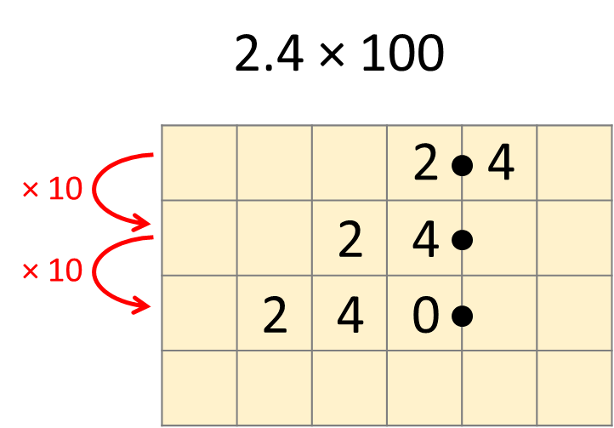
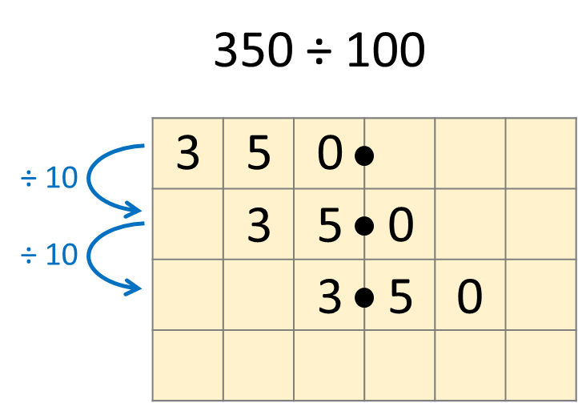
САБАК -
10, 100, 1000гө көбөйтүү жана бөлүү
СЕНИН КЕЗЕГИҢ
Амалды аткар :
а) 5 × 100 =
500
б) 12 × 1000 =
12 000
в) 5.6 × 100 =
560
г) 0.8 × 1000 =
800
д) 1.07 × 10 × 1000 =
10 700
е) 600 ÷ 10 =
60
ж) 7200 ÷ 100 =
72
з) 1900 ÷ 1000 =
1.9
и) 56 ÷ 100 =
0.56
к) 20.4 × 10 ÷ 10,000 =
0.0204

Slide 44
Суроолор барбы?
Комментарийлер?
Сунуштар?
…же ката таптыңызбы!?
Турдуу пикирлер учун ыраазычылык билдиребиз.
Сураныч, электрондук кат жөнөтүңүз:
mathematicskgz@gmail.com

